Slide 1
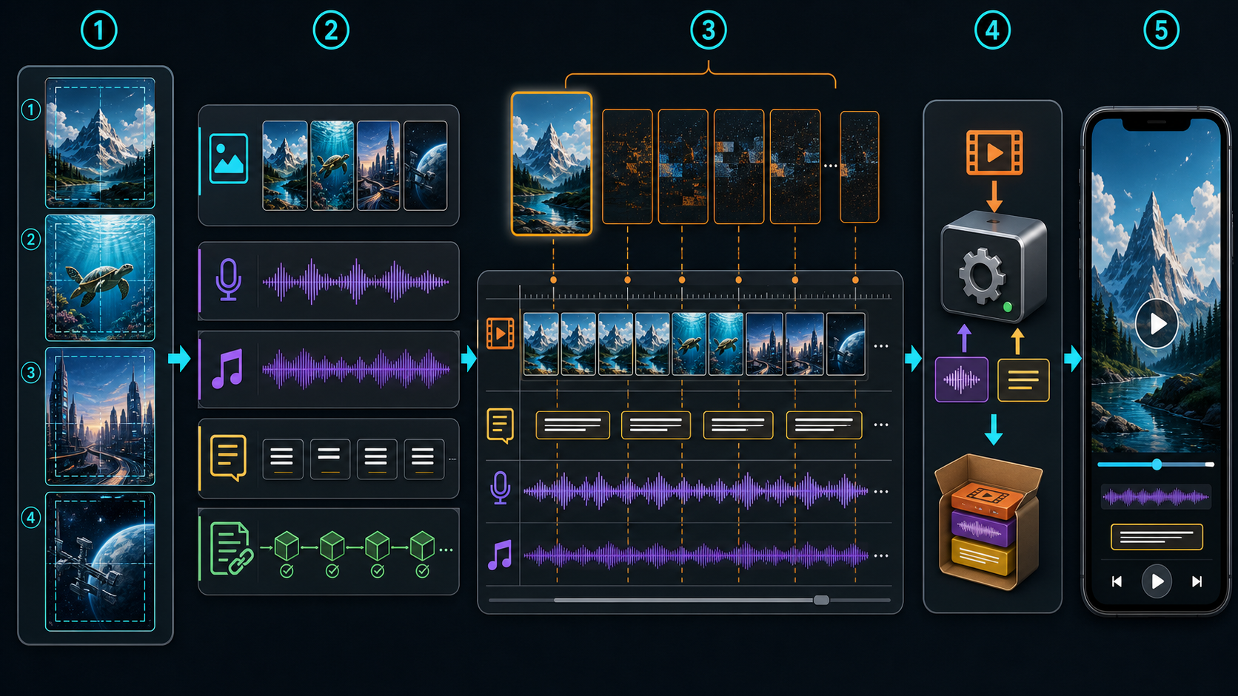
W17
期末發表
期末成果發表 A
如何讓觀眾相信我的技術說明？
從原理、實驗到可說明的作品
多媒體系統 115
W17 · 期末發表

Slide 2
W17
期末發表
本週學習地圖
1
2
3
完整播放與個別答辯
連結作品流程與技術原理
給出可操作的同儕回饋
多媒體系統 115
W17 · 期末發表

Slide 3
W17
期末發表
核心原理
關鍵詞
01
不以特效數與生成量評分
demo
evidence
oral defense
peer review
說明規則
02
指出輸入、改變的參數、觀察到的輸出，以及仍不能確定的部分。
每項主張要有作品或紀錄支持
03
個人仍需說明自己的決策、失敗與限制
多媒體系統 115
W17 · 期末發表

Slide 4
W17
期末發表
課堂實驗／任務
1
2
播放作品
說明問題與管線
3
4
展示技術比較與失敗
回答個別原理問題
多媒體系統 115
W17 · 期末發表

Slide 5
W17
期末發表
同一核心，兩種支架
日間引導
進修挑戰
依固定答辯範圍準備。
補充整合取捨與實務限制。
共同底線
CPU 路徑可完成；AI 生成需記錄；素材需有來源與同意；每位學生都能說明關鍵原理。
多媒體系統 115
W17 · 期末發表

Slide 6
W17
期末發表
本週完成條件
繳交
Exit Ticket
完整作品
答辯
兩組同儕回饋
哪個證據最有說服力？
哪個問題仍待改善？
不要只交成品：留下變因、觀察、判斷與限制，才能把作品變成可學習的系統。
多媒體系統 115
W17 · 期末發表

